Slide 1
IV ежегодная международная конференция ЕАОКО «Независимая оценка качества образования: современные вызовы и лучшие практики»
Интерактивная инфографика для представления результатов независимой оценки качества образования (на примере результатов ГИА), региональная разработка
Комелина Елена Витальевна, к.п.н.,
директор ГБУ Республики Марий Эл «Центр информационных технологий и оценки качества образования»
г.Казань, 29-30 октября 2015 г.

Slide 2
Основные направления использования результатов ГИА
Направление | Уровни
 | Региональный | Муниципальный | Образовательной организации | Выпускника, родителя
Анализ тенденций и особенностей общеобразовательной подготовки выпускников | - Сопоставление результатов выполнения экзаменационных заданий различного уровня сложности. Выделение типичных затруднений и пробелов в подготовке к экзаменам по всем разделам содержания и видам познавательных действий. - Определение доли выпускников, освоивших образовательный стандарт, доли выпускников готовых к продолжению образования
 | Определение причин (объективных и субъективных) недостаточно высокого уровня подготовки выпускников
Проектирование и реализация комплекса мер по повышению качества образования | Разработка рекомендаций ОО и учителям. Разработка и проведение выборочных мониторинговых исследований. |  |  | Выбор ОО для продолжения образования
 | - Разработка программ повышения квалификации - Разработка системы сетевого взаимодействия | Выявление и распространение позитивного опыта учителей, достигающих высоких результатов. Определение актуальных методических проблем, проектирование и организация их решения на основе деятельности МО. Повышение квалификации учителей.
Публичное размещение результатов учебных достижений выпускников | Информирование различных целевых групп о результатах оценочной процедуры
Контроль объективности внутришкольного оценивания | - Разработка и проведение выборочных мониторинговых исследований |  | - Сравнение школьных отметок и результатов ГИА. - Разработка мероприятий по повышению объективности школьных отметок | Определение удовлетворенности работой ОО
Notes:
Разбирается выполнение каждой части экзаменационной работы, формируется перечень тем, требующих особого внимания, основные направления совершенствования преподавания предмета, приводятся примеры типичных ошибок учащихся, даются рекомендации по использованию в практике работы учителя системы оценивания образовательных достижений обучающихся

Slide 3
Основные мероприятия по результатам ГИА
Уровень | Мероприятие
Региональный | Коллегия Министерства образования и науки Республики Марий Эл Составление сборников информационно-аналитических материалов по результатам анализа ГИА Разработка программ повышения квалификации
Муниципальный | Выездные семинары «Статистический анализ результатов ГИА-2015 в разрезе общеобразовательных организаций муниципального района»
Образовательной организации
Учителя (математика, русский язык, литература, физика, обществознание, химия, биология) | Семинары «Экспертная оценка результатов выполнения заданий контрольно-измерительных материалов единого государственного экзамена»
Родителя, обучающегося | Публикация аналитических материалов в телекоммуникационной сети Интернет
Notes:
Разбирается выполнение каждой части экзаменационной работы, формируется перечень тем, требующих особого внимания, основные направления совершенствования преподавания предмета, приводятся примеры типичных ошибок учащихся, даются рекомендации по использованию в практике работы учителя системы оценивания образовательных достижений обучающихся

Slide 4
Сборники информационно-аналитических материалов по результатам анализа ГИА
Результаты государственной итоговой аттестации выпускников 2015 года общеобразовательных учреждений Республики Марий Эл по образовательным программам основного общего образования в форме ОГЭ
Результаты государственной итоговой аттестации выпускников 2015 года общеобразовательных учреждений Республики Марий Эл по образовательным программам среднего общего образования в форме ЕГЭ
Результаты ЕГЭ-2015 в разрезе муниципальных образований Республики Марий Эл

Slide 5
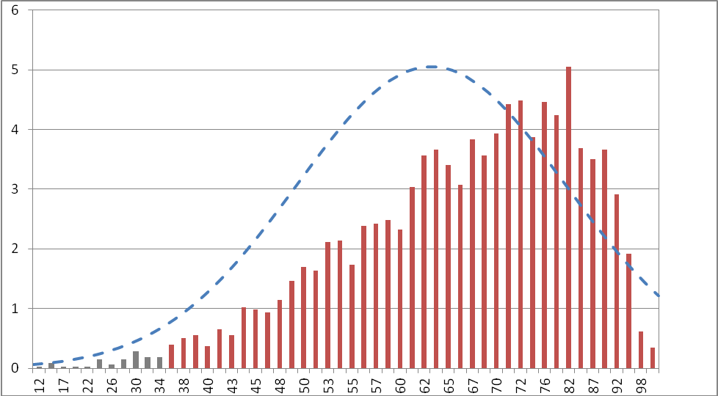
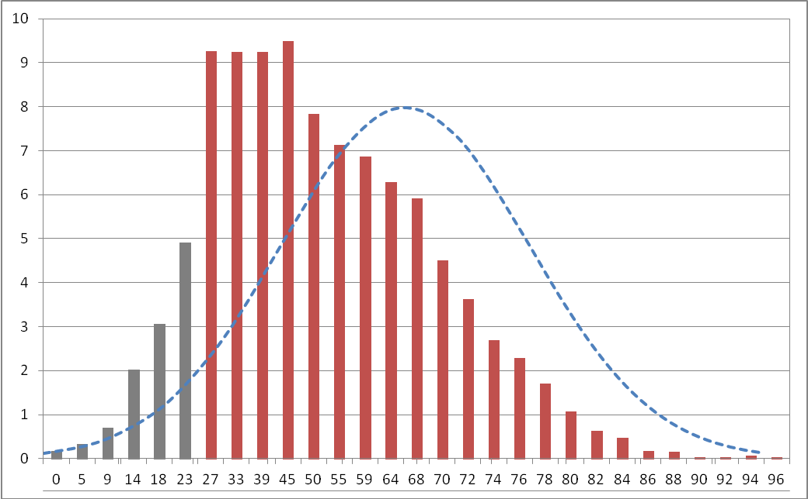
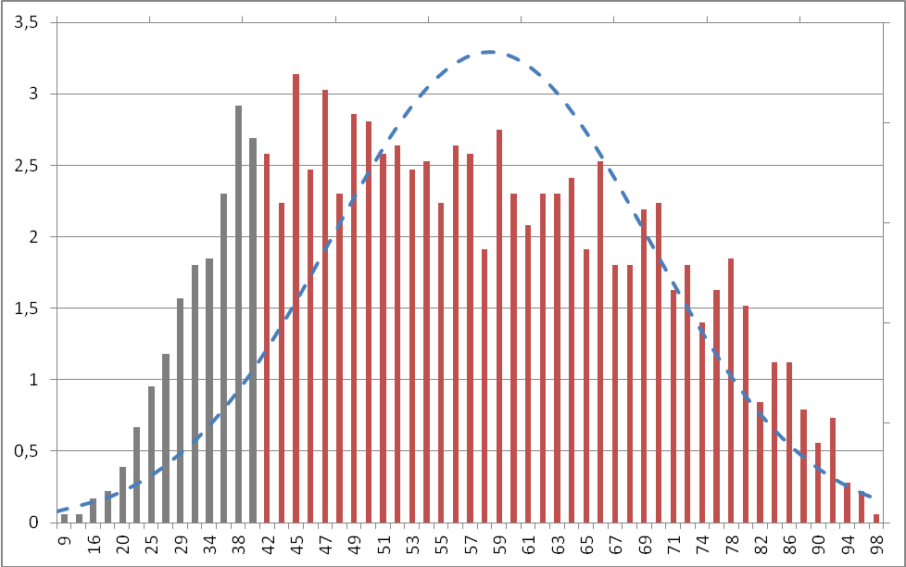
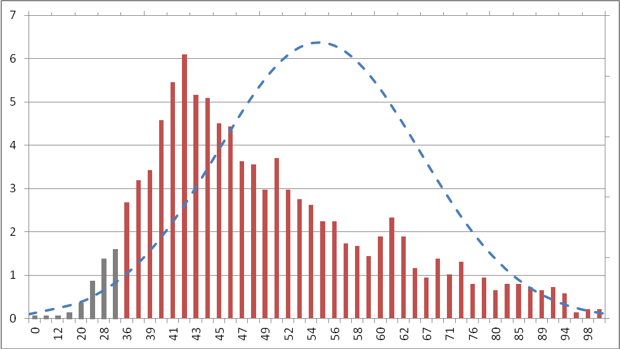
Распределение тестовых баллов ЕГЭ выпускников общеобразовательных организаций РМЭ
Русский язык
Математика (профильный уровень)
Плотность распределения – 82%
Плотность распределения – 56,6%
Обществознание
Физика
Плотность распределения – 51,9%
Плотность распределения – 48,7%
Notes:
русский язык - 18,94
матем (проф) - 16,66
обществ - 16,97
физика - 17,5

Slide 6
Результаты ЕГЭ выпускников РМЭ по физике (1376 чел.)
Уровни выполнения заданий по физике
 | 0-35 | ниже минимума |  | 48-56 | удовлетворительный
 | 36-42 | минимальный |  | 57-69 | хороший
 | 43-47 | низкий |  | 70-100 | отличный
9,59%
Волжский муниципальный район ( 65 человек)
14,46%
23,11%
22,82%
25,44%
МБОУ Петьяльская СОШ ( 11 человек)
4,58%

Slide 7
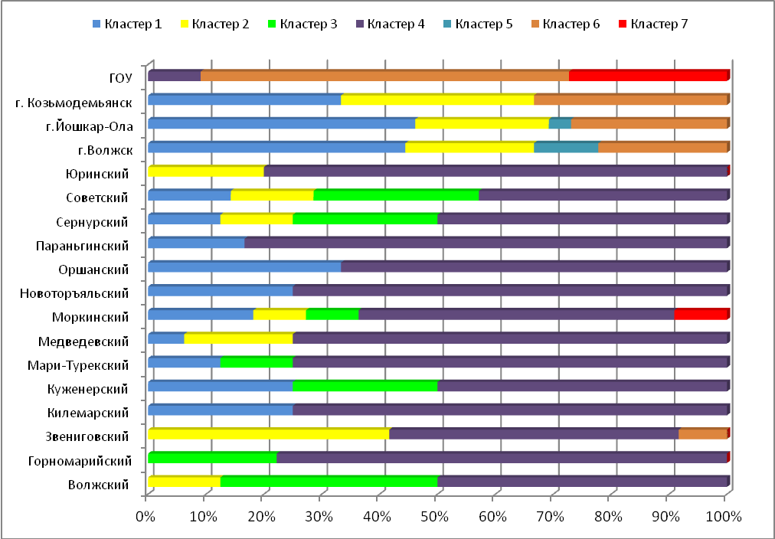
Распределение выпускников общеобразовательных организаций по кластерам
 | Номер кластера | Вид общеобразовательной организации | Количество ОО в кластере | Количество выпускников кластере
 | Кластер 1 | Городские ОО (25 и более выпускников 11 кл.) | 28 | 1073
 | Кластер 2 | Городские ОО (менее 25 выпускников 11 кл.) | 22 | 391
 | Кластер 3 | Сельские ОО (14 и более выпускников 11 кл.) | 12 | 205
 | Кластер 4 | Сельские ОО (менее 14 выпускников 11 кл.) | 68 | 519
 | Кластер 5 | Вечерние (сменные) ОО | 2 | 69
 | Кластер 6 | Повышенный статус, городские | 18 | 782
 | Кластер 7 | Повышенный статус, сельские | 4 | 190

Slide 8
Результаты ЕГЭ по обществознанию выпускников государственных бюджетных образовательных организаций
Предмет изучается на профильном уровне
Минимальный | Низкий | Удовлетворительный | Хороший | Отличный
42-46 | 47-55 | 56-66 | 67-76 | 77-100

Slide 9
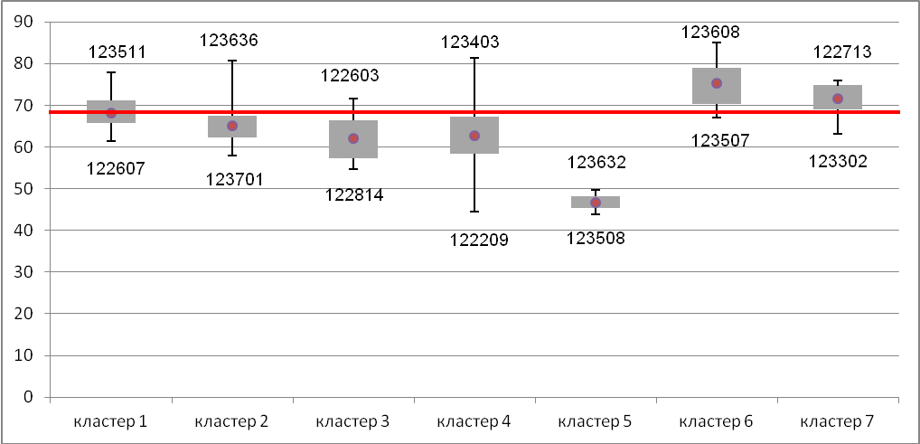
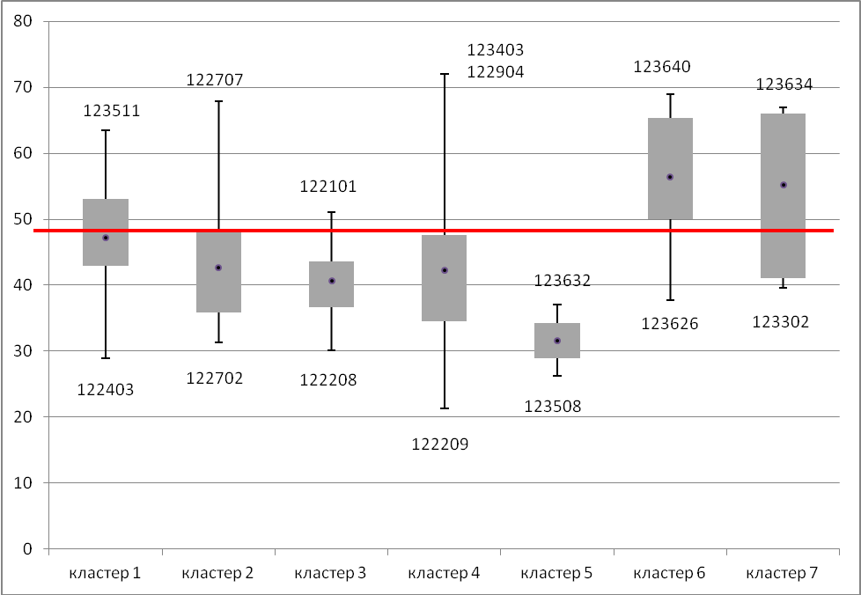
Разброс результатов ОО по среднему баллу ЕГЭ по кластерам
Русский язык
Математика

Slide 10
Вопросы
Как использовать имеющуюся информацию?
Как заставить ее работать на развитие образовательного учреждения?
Как использовать результаты ГИА для повышения качества образования в республике?

Slide 11
Интерактивная информационная система «Анализ результатов ГИА»
http://giareports.citoko.ru/

Slide 12
Спасибо за внимание!
Комелина Елена Витальевна
ГБУ Республики Марий Эл «ЦИТОКО»
http://edu.mari.ru/citoko
elena-komelina@yandex.ru

